Slide 1
المخدرات
الطالبة: خديجة مصبح سالم
اشراف الدكتور: احمد الذايدي

Slide 2



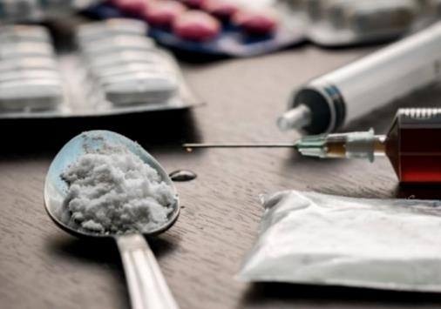
تعريف المخدرات
z
هي كل مادة نباتية او مصنعة تحتوي على عناصر منومة او مسكنة او مفترة والتي اذا استخدمت في غير الأغراض الطبية المعدة لها فانها تصيب الجسم بالفتور والخمول وتشل نشاطه كما تصيب الجهاز العصبي والتنفسي والدوري بالامراض المزمنة وكما تؤدي الي حاله من التعود او ما يسمى الإدمان

Slide 3
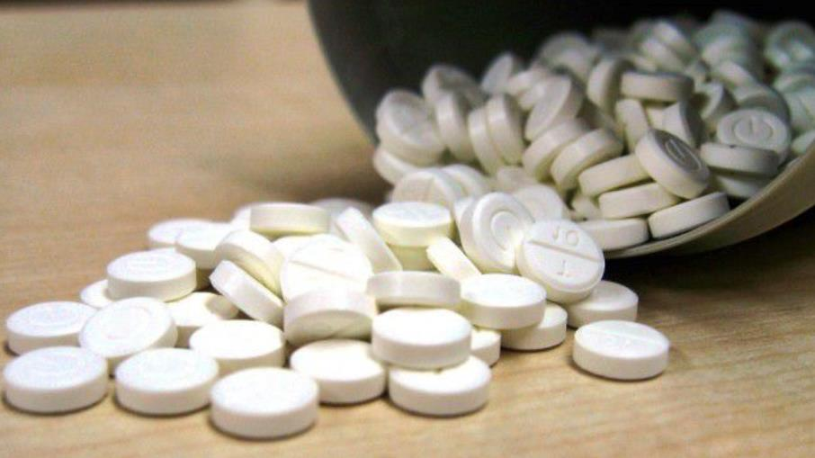
أنواع المخدرات
z
مهدئات
منشطات
مهلوسات
مثيرات جنسية

Slide 4
1- تعود على الفرد:
ضعف الوازع الديني – رفقاء السوء –توفير المال بكثرة
2- تعود على الاسرة:
ادمان احد الوالدين – القسوة الزائدة على الأبناء –انشغال الوالدين عن الأبناء – ضغط الاسرة
3- تعود على المجتمع:
غياب رسالة المدرسة – توفير مواد الإدمان عن طريق المهربين والمروجين – قلت دور وسائل الاعلام المختلفة.
أسباب المخدرات:

Slide 5
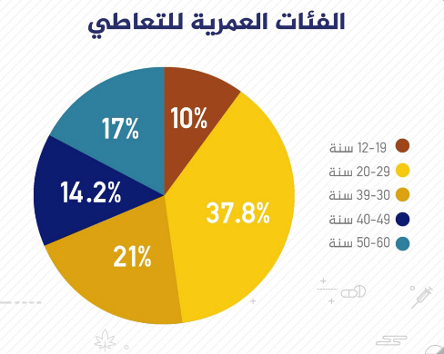
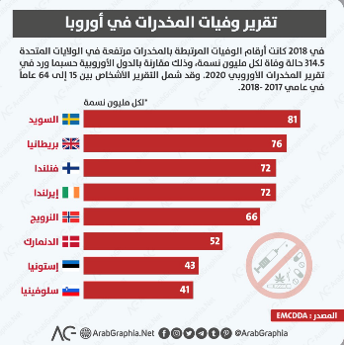
z

Slide 6



طرق الوقاية:
z
1- التوعية
2- الرعاية والاهتمام
3- ممارسة الرياضة
4- الابتعاد عن المدمنين

Slide 7


مصيرك .. قرارك ..
z

Slide 8
قال تعالى: ( يا أيها الذين آمنوا إنما الخمر والميسر والانصاب والازلام رجس من عمل الشيطان فاجتنبوه لعلكم تفلحون)
قول الرسول -صلى الله وعليه وسلم- "نهى رسول الله عن كل مسكر ومفتر"
وكذلك ما ننسى تحريم المخدرات في القران والسنة النبوية:

Slide 9
المراجع
تعريف المخدرات ، وزاره الصحه ، المملكة العربيه السعوديه ، https://www.moh.gov.sa/HealthAwareness/Campaigns/Antidrug/Pages/default.aspx
أنواع المخدرات ، برنامج تقديم المعلومات ، http://www.drugs.ie/ar/drugs_info/arabic_types_of_drugs/
المطيري محمد ، الإدمان بين الأسباب والحلول ، https://www.moi.gov.kw/main/content/docs/antidrug/ar/addiction-causes-solutions.pdf
المركز العربي الكابين ، الوقايه من الإدمان ، https://www.thecabinarabic.com/المدونة/6-طرق-للوقاية-المبكرة-من-الإدمان/
الشرعية الأدلة ، القران الكريم " يا أيها الذين آمنوا إنما الخمر والميسر والانصاب"
الشرعية الأدلة ، السنة النبويه ، ( نهى الرسول عن كل مسكر مفتر)

